Slide 1
Alternativní způsoby stravování
Ing. Mgr. Veronika Pourová

Slide 2
Alternativní výživa
Alternativní = jiný, náhradní
... je dlouhodobý způsob stravování, který se liší od nutričních zvyklostí uznávaných v běžné společnosti i doporučení odborníků na výživu.

Slide 3
Jaké znáte alternativní výživové směry?

Slide 4
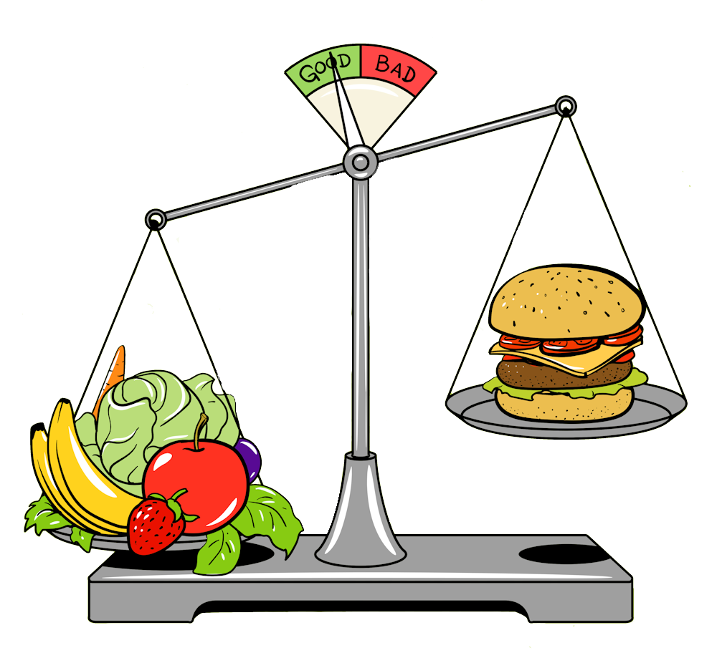
Co je to zdravá výživa
Neexistuje jasné vymezení
Rozdělení potravin na zdravé a nezdravé
Diety, životní směry
Kdo se zabývá výživou?
Co potřebujete k tomu, abyste mohli radit lidem?

Slide 5
Co je to zdravá výživa
Neexistuje jasné vymezení
Rozdělení potravin na zdravé a nezdravé
Diety, životní směry – z každého si vzít něco
Kdo se zabývá výživou?
Co potřebujete k tomu, abyste mohli radit lidem?
Volná živnost, případně certifikáty
Studium na vysoké škole
Práce s nemocnými – kdo je úplně zdravý? Obezita = nemoc

Slide 6
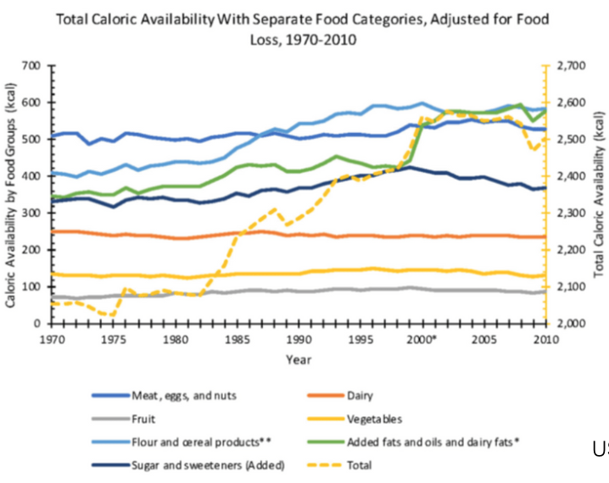
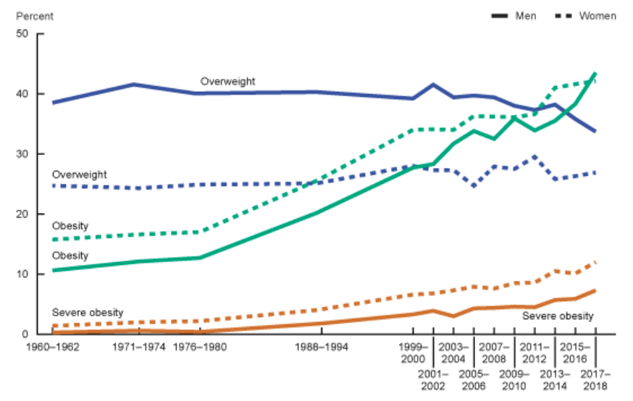
Může za obezitu cukr nebo tuk?

Slide 8
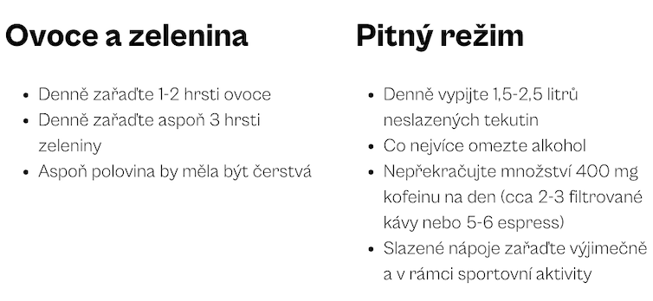

Slide 9
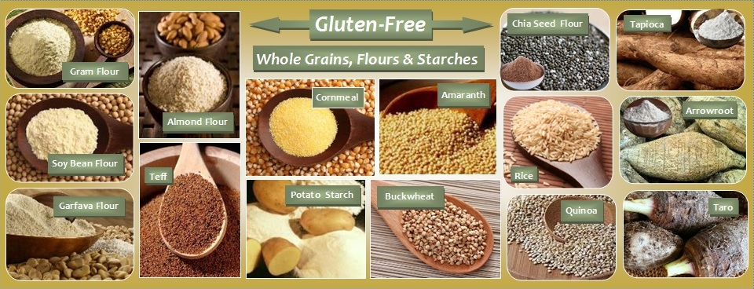
Lepek
Co to je lepek?
Celiakie, alergie, neceliakální glutenová senzitivita, FODMAP
Vyhýbání se lepku – možný nedostatek komplexních sacharidů, komplikace
Bezlepková dieta může být plnohodnotná, ale má rizika
Důležitá je diagnostika
Notes:
U BL diety může chybět vláknina

Slide 10
Vegetariánství
Vynechání masa
Omezení bílkovin, železa
Jídelníček lze sestavit tak, aby byl plnohodnotný
Zařazení vajec, mléka a mléčných výrobků, luštěnin, sójových produktů
Semivegetariánství
Lakto-vegetariánství
Lakto-ovo-vegetariánství
Veganství
Frutariánství
Flexitariánství

Slide 11
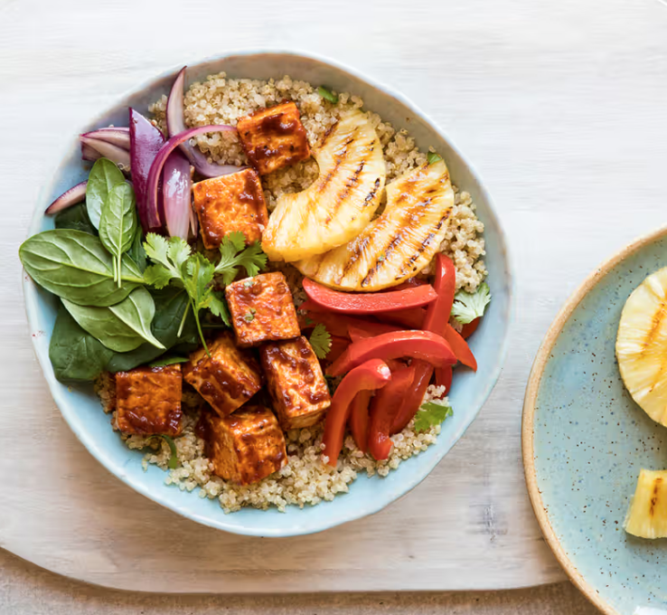
Veganství
Vynechání mléčných výrobků
Omezení příjmu vápníku
Vynechání vajec
Zdroj bílkovin
Další omezení
- Vynechání medu

Slide 12
Veganství - benefity
Častější konzumace ovoce, zeleniny, obilovin, klíčků, luštěnin, ořechů, semen, rostlinných olejů.
Obvykle nižší příjem nasycených tuků a cholesterolu, přidaného cukru a celkové energie.
Vyšší příjem vlákniny, vitaminů, minerálních látek a různých fytonutrientů.
Nižší tělesná hmotnost
Nižší hladina LDL cholesterolu
Nižší krevní tlak
Nižší riziko vzniku nádorového onemocnění

Slide 13
Veganství - negativa
V rostlinných potravinách jsou přítomny látky snižující absorpci některých vitaminů a minerálních látek.
Nedostatečný příjem vitaminu B12
Nedostatečný příjem vitaminu D
Nedostatečný příjem vápníku
Nedostatečný příjem železa
Nedostatečný příjem bílkovin

Slide 14
Mléko
Je nebezpečné?
Rakovinotvorné?
Odvápňuje?
Zahleňuje?
Laktózová intolerance, alergie na mléko (ekzém…)
Zdroj vápníku – není nutné pít mléko, ale zařadit mléčné výrobky
Fermentované – probiotika
Čerstvé mléko od krávy - rizika
UHT mléko – 10% ztráta vitaminů, domácí převaření 30%

Slide 15
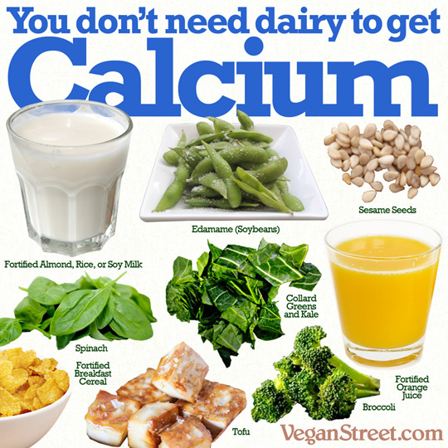
Vápník z rostlinných zdrojů?
Sklenice mléka (100 ml) = 250 mg vápníku
Sojové mléko (100 ml) = 19 mg vápníku
Špenát 100 g = 100 mg vápníku
Mák 100 g = 1400 mg vápníku
Rozdílná využitelnost, objem potravin
Denní dávka vápníku v potravinách:
1200 g špenátu 40 g tvrdého sýra
1 kg tofu X 1 jogurt
8 l sojového nápoje 250 ml mléka
Pomůže zařazení obohacených potravin
– Alpro nápoj, Lonter tofu – vápník ve složení

Slide 16
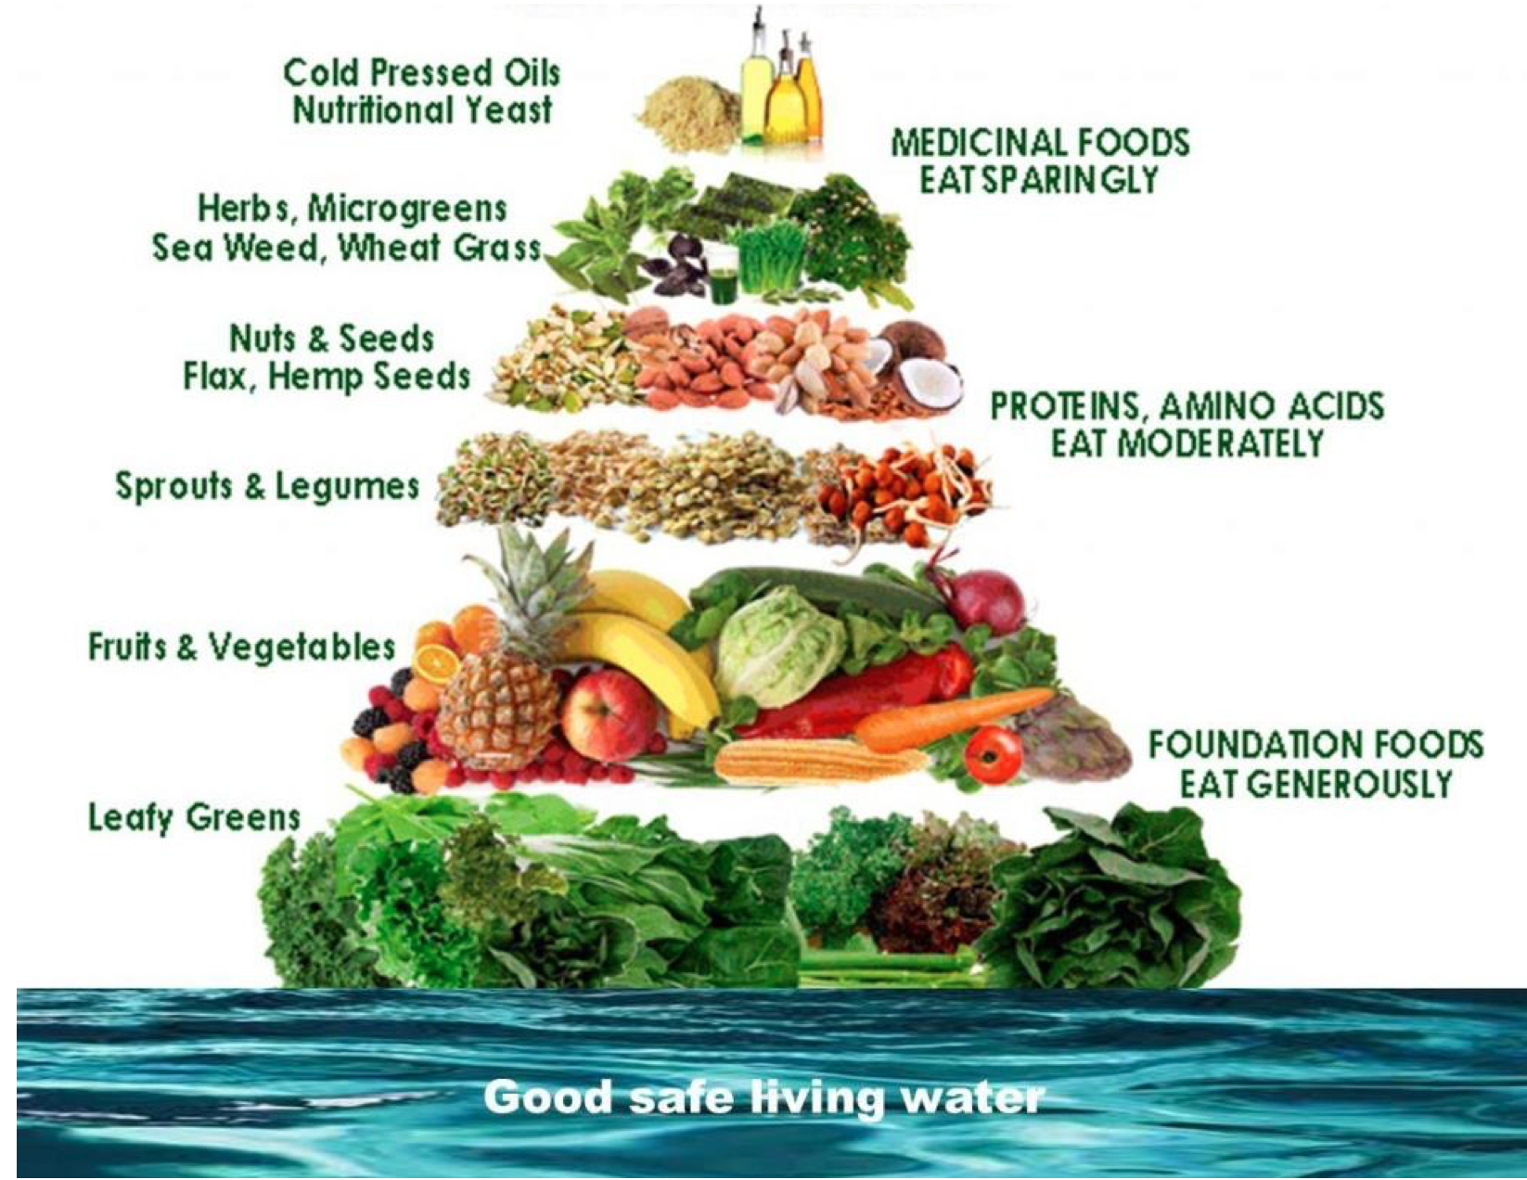
Raw strava
Myšlenka – Potraviny, které projdou tepelnou úpravou, ztratí svou „energii“ a stanou se „mrtvou hmotou“ (s deaktivovanými enzymy).
Potraviny se konzumují syrové nebo upravené na 42-47 °C
Luštěniny klíčené (jinak nestravitelné)
Základem je veganská strava
Nedostatek bílkovin, vit. D, Ca, Fe
Není dlouhodobě udržitelné a nelze sestavit tak, aby byla strava dostatečná
Vhodné jsou např. raw tyčinky pro sportovce – datle obsahují více glukózy – jednoduchý zdroj energie

Slide 17
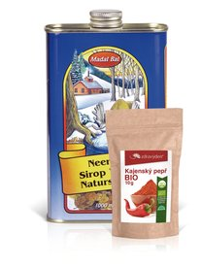
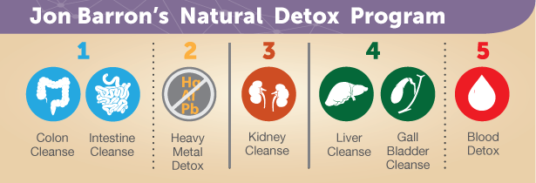
Detox
Marketing!
Odstranení toxinu – játra, ledviny, krev
Jídlo není toxické, střeva nemají být čistá
Kontaminanty – hlídají se, vše vyřeší pestrá strava
Ugo detox – vyšší prodej džusu (180-220 g cukru/den)
Neera detox – 1000,-/7 dní
Neera na sedmidenní kúru: 1 litr Neera přírodní stromový sirup, kajenský pepř BIO a leták s podrobným popisem kúry.
Nevolnost neznamená, že se tělo čistí!

Slide 18
Další mýty o mléčných výrobcích
Škodlivá kombinace kávy a mléka
- „Káva s mlékem způsobuje cukrovku ani dnu“
Recyklované mléko
- „Chybějící číslo označuje pás, na kterém se tisklo“
Notes:
jogurty Danone obsahují GMO škrob a nebezpečná zvířecí střevní mikroflóra, která může u oslabených jedinců způsobovat nádory, mutace, ničí slinivku, bifidus esencis, bifidus avencis, pankreatolýza..

Slide 19
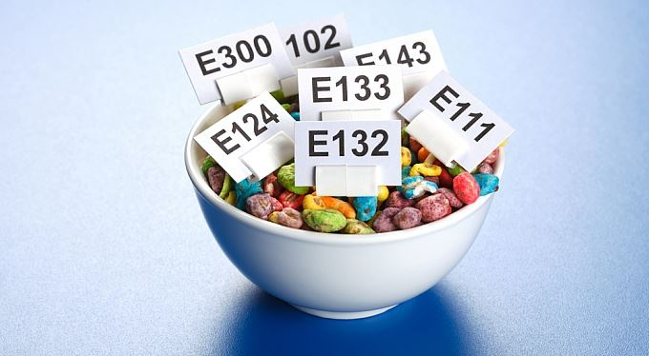
Škodlivá éčka
Vylepšují vlastnosti potravin (chuť, vůně, barva, trvanlivost…)
Přírodní i syntetické
Přísné limity pro jejich užití v potravinách
Rizika?
Glutamát a syndrom čínské restaurace?

Slide 20
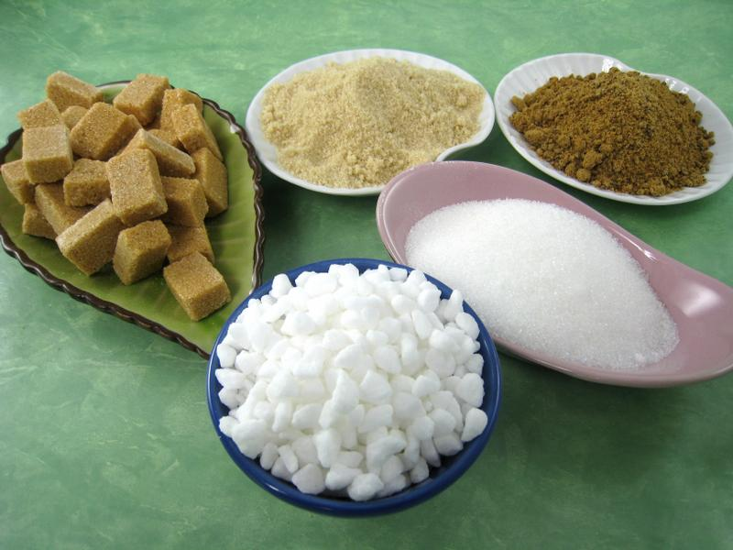
Sladidla
Cukry
Cukerné alkoholy
Nízkokalorická sladidla
Aspartam – bojová neurotoxická látka? - nepodložená konspirace Nápoj s aspartamem (350 ml) = 18 mg metanolu Pomerančový/jablečný džus = 23-29 mg metanolu Rajčatová šťáva = 107 mg metanolu ADI aspartamu – 40 mg/kg - 350 coca coly light = 125 mg aspartamu - při váze 60 kg – ADI v 6, 7 l coca coly light

Slide 21
Zdravý cukr?
Hnědý cukr, třtinový cukr, melasa ?
Čekankový sirup

Slide 22
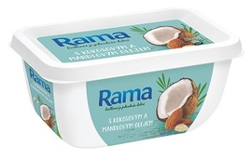
Margarín
Částečně ztužený tuk vs. ztužený tuk + transesterifikace
Změna technologie, 70. léta
Nyní plné ztužení – z kyseliny olejové je kyselina stearová
Neutrální vliv na KVO
Transesterifikace
Číst složení – řepkový, slunečnicový, palmový tuk?

Slide 23
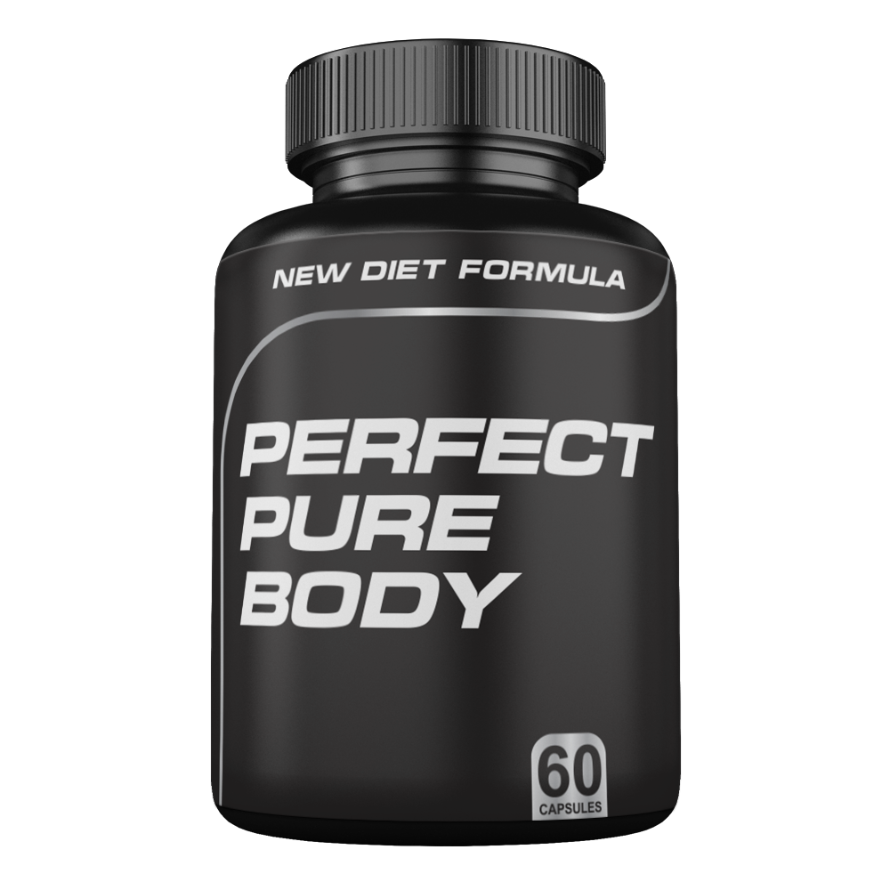
Populární diety
Kalorický deficit
Individualita
Odvodnění?
Čaje a projímavé byliny, vyčerpaní glykogenu, ztráta svalů = úbytek na váze
Dlouhodobá udržitelnost?

Slide 24
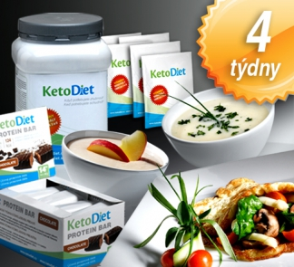
Populární diety: „Ketodieta“
Vysoký obsah tuků a bílkovin, nízký obsah sacharidů a vlákniny
Nastartovat metabolismus tuků?
Léčba epilepsie, možnost zlepšení diabetu?
Rozdíl ketogenní a nízkosacharidová dieta
Ukázka z internetu (není ketogenní dieta!):
Snídaně: vaječná omeleta se zeleninovou oblohou;
Svačina: bílý jogurt;
Oběd: dýňová polévka, pečený losos na másle, salát z rukoly;
Svačina: sýrový talíř;
Večeře: rajčata s mozarellou pokapaná olivovým olejem

Slide 25
Nízkosacharidová strava
Hypotéza, že nádor je závislý na aerobní glykolýze (zdroj E je glukóza), neschopnost využívat tuk jako zdroj energie
Vyšší hodnoty inzulinu mohou podporovat růst nádoru, ale to je spojeno s obezitou a ne konzumací sacharidů – KD neslouží jako prevence
Nádory související s obezitou (např. nádor ovarií) – testován vliv na rychlost redukce hmotnosti, ne přímo na růst nádoru
Růst nádoru – sacharidy i tuky u myší
Nedostatek evidence, vysoké procento pilotních studií
Cohen C. W. et al: A ketogenic diet reduces central obesity and serum insulin in women with ovarian or endometrial cancer (2010)
Ho V. W. et al: A low carbohydrate, high protein diet slows tumor growth and prevents cancer initiation (2011)

Slide 26
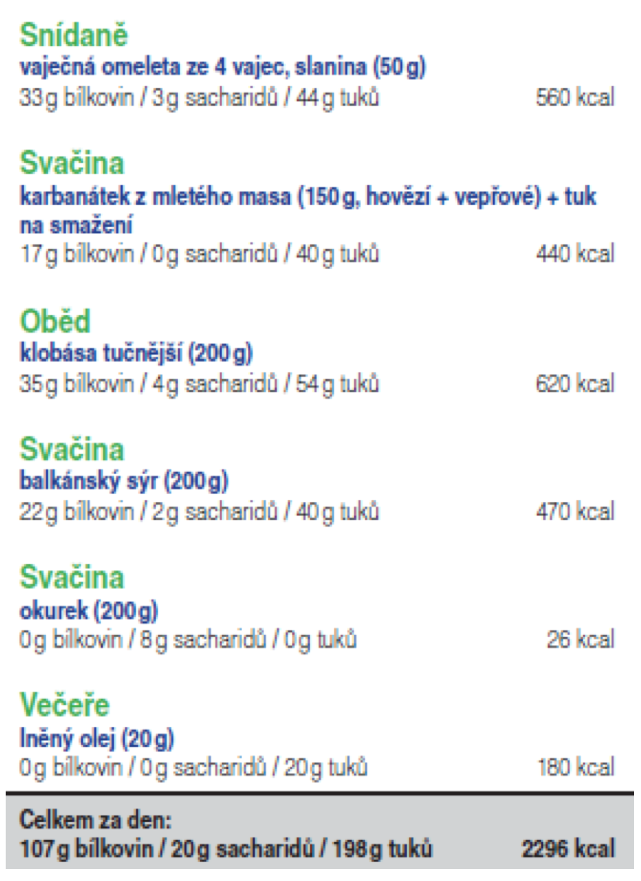
Ketogenní dieta
Zhoršené krevní testy, riziko dny, zvýšených TAG, cholesterolu, ledvinové kameny
Nedostatečný příjem vlákniny
Až u 90 % jedinců trávicí obtíže
Únava, bolest hlavy
Zápach z úst - aceton

Slide 27
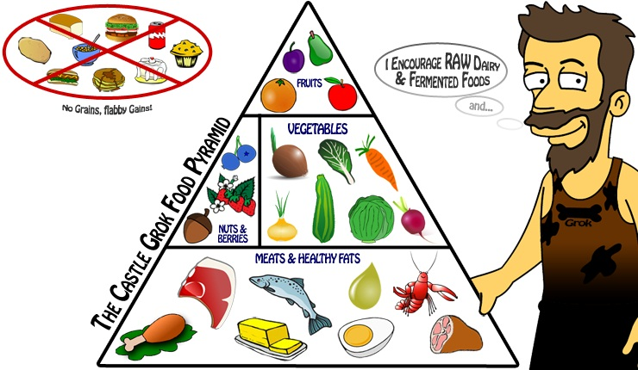
Populární diety: Paleodieta
Ukázka
Snídaně: 2 volská oka, okurka
Svačina: Mix sezónního ovoce
Oběd: Zapečené krůtí maso se zeleninou a vejcem
Svačina: Vlašské ořechy
Večeře: Hovězí steak, zelené fazolky
Vysoký obsah bílkovin
Snaha o použití základních potravin (lovci a sběrači) vs. nemožnost jíst stejně jako v paleolitu – máslo?
Pokud se sníží energetický příjem, dojde k redukci hmotnosti i možnému zlepšení DM, množství studií je značně omezené

Slide 29
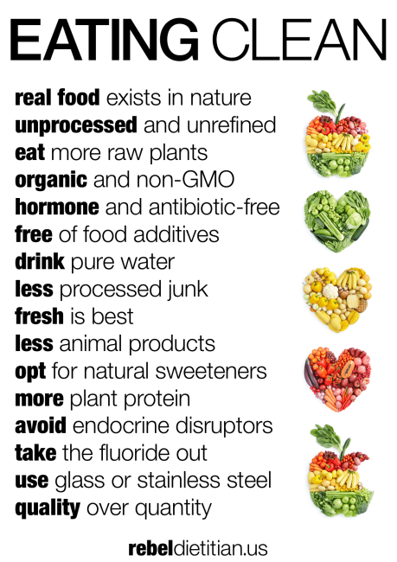
Populární diety: Eating clean („Opravdové jídlo“)
Snaha o navrácení základních surovin
Časově náročné, pro vytížené jedince nereálné
Nutnost přípravy – ne každý je ochotný
Dobrá myšlenka, ale pozor na orthorexii
Zpracované potraviny nemusí být škodlivé, jen je potřeba číst obaly

Slide 30
Dělená strava
Hlavní zásada – oddělená konzumace potravin bohatých na bílkoviny a potravin bohatých na sacharidy
Myšlenka – trávení bílkovin a sacharidů v trávicím traktu současně vede k jejich nedokonalému natrávení, špatné vstřebatelnosti a vzniku toxických látek zatěžujících organismus.
Vychází z názorů lékaře Williama Howarda Haye (1866-1940)

Slide 31
Dělená strava
1. skupina – bílkovinné potraviny
Libové maso, vejce
Přidat lze citrusy, broskve, jablka
2. skupina – sacharidy
Obiloviny, luštěniny, brambory
Sladší ovoce, med
3. skupina – neutrální
Oleje, mléčné výrobky, uzeniny, zelenina, ořechy

Slide 32
Dělená strava
Není nijak vědecky podložené
Pravděpodobně vznikne kalorický deficit
Organismus trakt dokáže bez problému trávit jednotlivé potraviny z různých skupin současně

Slide 33
Dotazy?

Slide 34
Děkuji za pozornost

